Slide 1
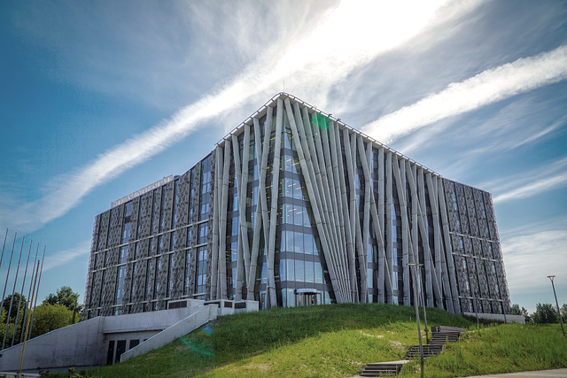
Rīga, CERN-Latvijas grupa
11.04.2024
Ženēva
Ar CERN saistītās aktivitātes LU Ķīmiskās fizikas institūtā
E. Pajuste

Slide 2

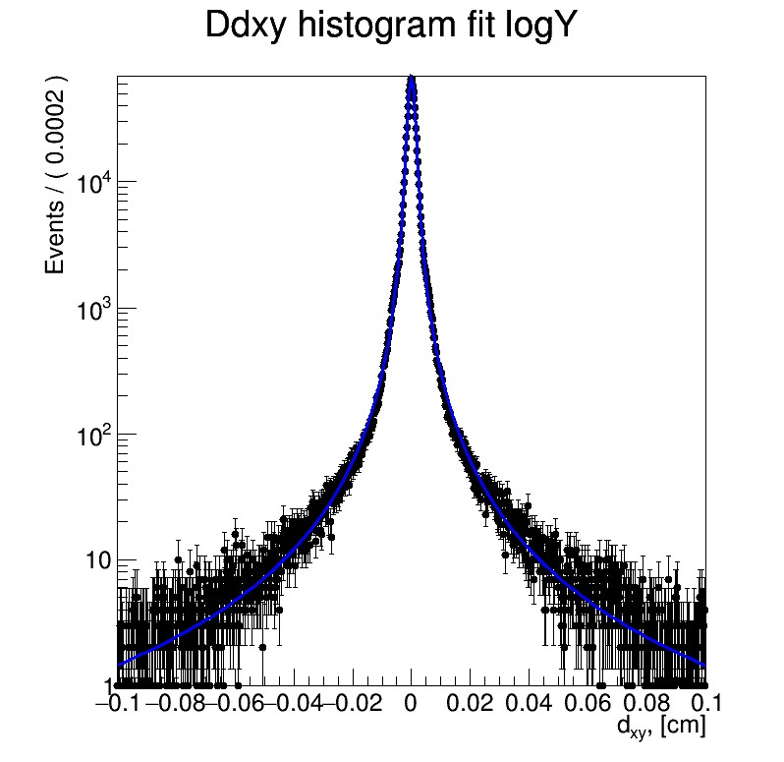
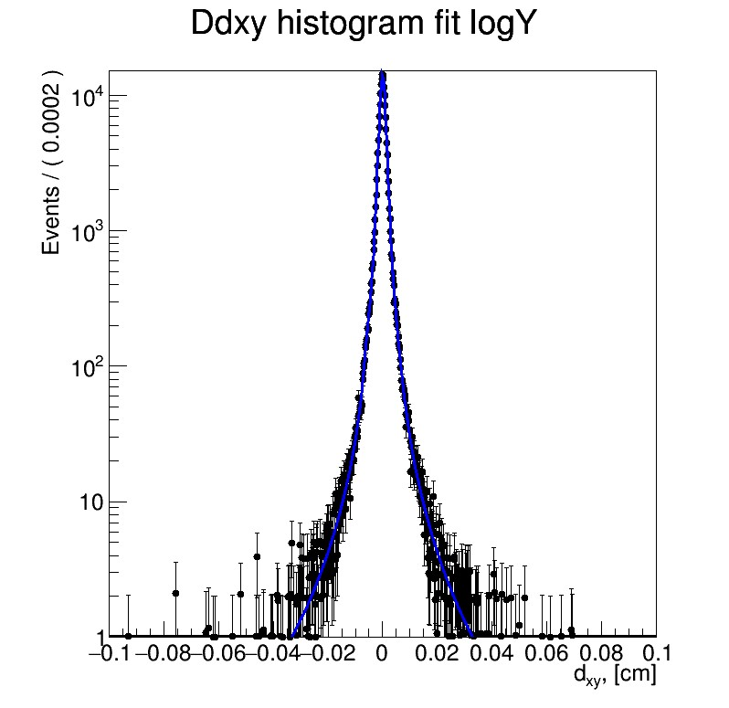
Nr. VPP-IZM-CERN-2022/1-0001
Augstas enerģijas daļiņu fizikas pētījumi CMS eksperimentā un progresīvu paātrinātāju tehnoloģiju izstrāde sadarbībā ar CERN
1
MC
DATA
CDF, [Probability]
CDF value for the Input MC d_{xy} value
2.
Schematic description of the quantile corrections method
1.
3.
DATA (left) and MC (right) d_{xy} value distributions in log scale in 10-20 GeV p_{T} and 0.0-0.9 abs(η) bin. Distributions do not match, a correction is needed for MC.
0
Corrected MC d_{xy} value
0.1
Input MC d_{xy} value
d_{xy}, [cm]

Slide 3

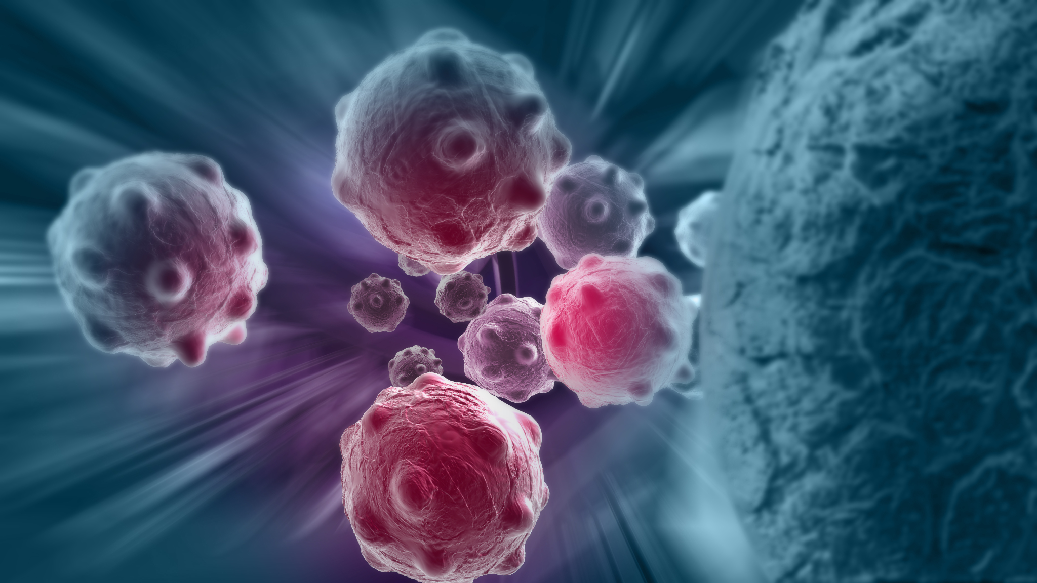


Skandija izotopu iegūšana un atdalīšanās teranostikai
Teranostika ir jauna onkoloģisko saslimšanu ārstēšanas metode, kas apvieno radionuklīdo diagnostiku ar terapiju. Tā ir pacientiem personalizētu ārstēšanas pieeja, iepriekš selektīvi nosakot vēža šūnu lokalizāciju ar sekojošu šūnu apstarošanu ar terapeitiskajiem radiofarmaceitiskajiem preparātiem.
⁴³Sc, ⁴⁴Sc un ⁴⁷Sc ir ķīmiskajā elementa Skandija (Sc) trīs kodolmedicīnā izmantojami radionuklīdi.
⁴³Sc vai ⁴⁴Sc (PET/CT) diagnostikas attēlveidošanas
⁴⁷Sc - terapeitiskiem nolūkiem vai SPECT diagnostikai.
Skandija priekšrocība ir tā zemā toksicitāte, kā arī to radioaktīvās sabrukšanas produkti ir Ca un Ti ķīmiskie elementi, kas ir biosaderīgi ar audiem un organismu
Projekta mērķis jaunas un efektīvas metodes izstrādes medicīnisko radionuklīdu ⁴³Sc, ⁴⁴Sc un ⁴⁷Sc atdalīšanai un attīrīšanai no apstarotiem metāliskiem mērķiem radiofarmaceitisko preparātu attīstībai
Projekts īstenots sadarbībā ar CERN MEDICIS

Slide 4

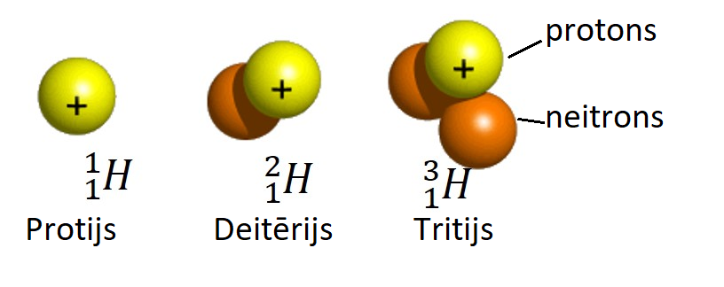

Tritija ūdens tvaika un betona mijiedarbība - priekšizpēte sadarbībā ar
Ūdeņraža radioaktīvais izotops, tritijs, apzīmēts kā ³H vai T, atmosfērā dabiski rodas ļoti mazos daudzumos, galvenokārt kosmiskā starojuma izraisītu kodolreakciju rezultātā.
Pamatā tam ir mākslīga izcelsme – kodolreaktori, augstas jaudas paātrinātāji un vēsturiski arī kodolieroču testi.
Materiālu pakļaušana tritiētai atmosfērai
(HTO tvaiku vai HT saturoša gāze)
Absorbētā tritija daudzus
Tritija izdalīšanās ekpluatācijas laikā
Termiska izdalīšana
$${}_{1}^{3}{H→{}_{2}^{3}{He}+β^{−}+\overline{ν}}$$
Tritijs var aizstāt stabilo ūdeņradi gan gāzē HT, gan ūdenī HTO, kā arī jebkurā citā ķīmiskajā savienojumā. Retāk sastopami, bet iespējami ir arī T₂ un T₂O
Tritijs ir zemas radiotoksicitātes radionuklīds, kura pussabrukšanas periods ir 12,3 gadi. Tā beta starojums noskrējiens gaisā ir tikai aptuveni 6,0 mm, nepārvarot cilvēka atmirušās ādas slāņa barjeru. Tomēr tas var izraisīt nopietnas veselības problēmas, ja to ieelpo vai norij gan kā gāzi, gan piesārņotu ūdenī. Jāuzsver arī tas, ka tritijs var aizstāt stabilo ūdeņradi dzīvībai svarīgajos ķīmiskajos savienojumos un ir ļoti mobils fiziskajā un bioloģiskajā vidē.

